Slide 1

GLOSARIO DE TERMINOS MULTIMEDIA
POR: MARISOL BARRAZA
Índice

Slide 2
INDICE
multimedia
texto plano
AUDIO o Sonido
Aif
au
Mp3
wav
imagen
imagen digital
Jpg
gif
Png
Bmp
Tif
Pcx
Raw
animación
vídeo
vídeo digital
MPEG
AVI
Wmv
Mov
DivX
XVid
Regresar

Slide 3

Multimedia
Término empleado para designar el uso de varios tipos de medios (media en latín) para la representación de contenidos, texto, audio o sonido, imagen o gráficos, animación, vídeo, etc., incluyendo su diseño y la interacción o interactividad entre los componentes.
Índice

Slide 4
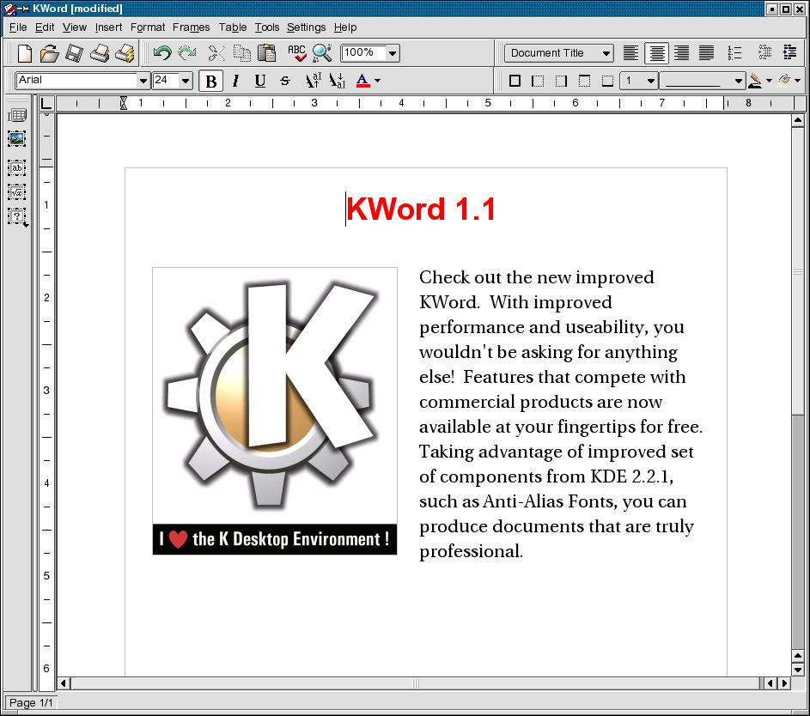
Texto Plano (archivo de texto)
Tipo de formato de archivo que contiene sólo caracteres textuales, puede sufrir algún tipo de codificación. La extensión habitual para estos archivos es .txt, pero también suelen ser archivos de texto plano los archivos con extensión .inf, .dat, .tmp, .htm, .bat. Estos archivos se pueden leer con un editor o procesador de textos.
Índice

Slide 5
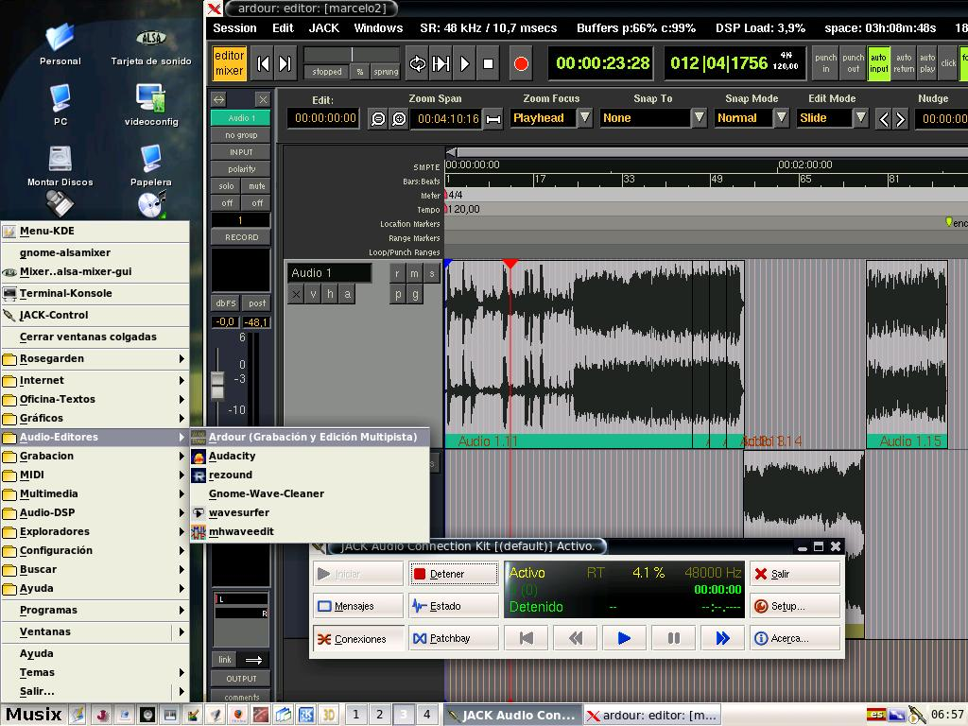
AUDIO o Sonido
Variación periódica de presión o de velocidad del movimiento de partículas que se propaga por un medio elástico, tipos, en función de la percepción del oído humano (20-20.000 Hz)
por debajo se encuentran los infrasonidos
por encima aparecen los ultrasonidos
Teniendo en cuenta la intensidad (fuerza por unidad
de superficie, W/m2)
sonidos que producen dolor, suprasonidos
sonidos que no se perciben, subsonidos.
Sensaciones primarias el sonido:
altura(frecuencia)
intensidad (amplitud)
timbre(composición armónica o forma de onda)
Formatos de sonido digital: aif, au, mp3, wav
Índice

Slide 6
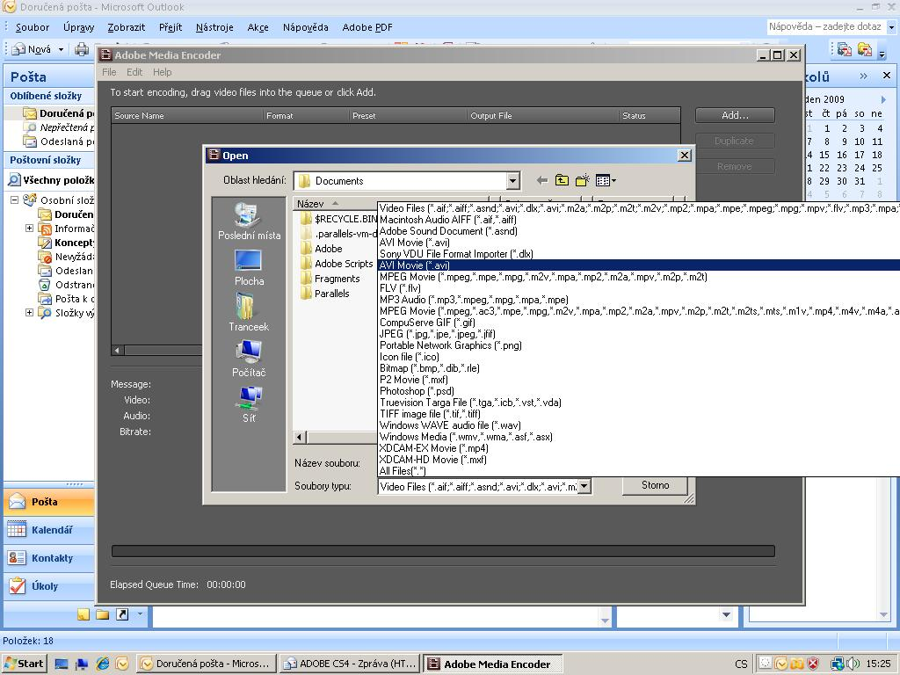
aif
Acrónimo de Audio Interchange File Format, formato de sonido digital propio del entorno de Macintosh.
Índice

Slide 7
au
Formato de sonido digital propio del SO UNIX.
Índice

Slide 8
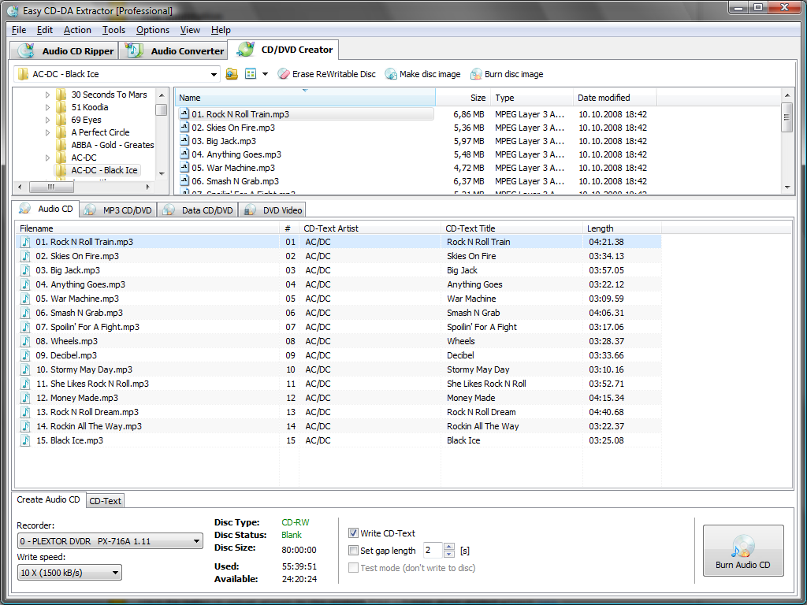
Mp3
Sistema de compresión de sonido digital, abreviación de MPEG-1 Layer III, que utiliza algoritmos basados en la psicoacústica, descubierto en los años 80 en el instituto Fraunhofer, consigue compresiones del 90% con una pérdida de calidad imperceptible. Se basa en el fenómeno de enmascaramiento que en determinadas condiciones ciertos sonidos dejan de percibirse totalmente, ocultados o enmascarados por otros.
Índice

Slide 9
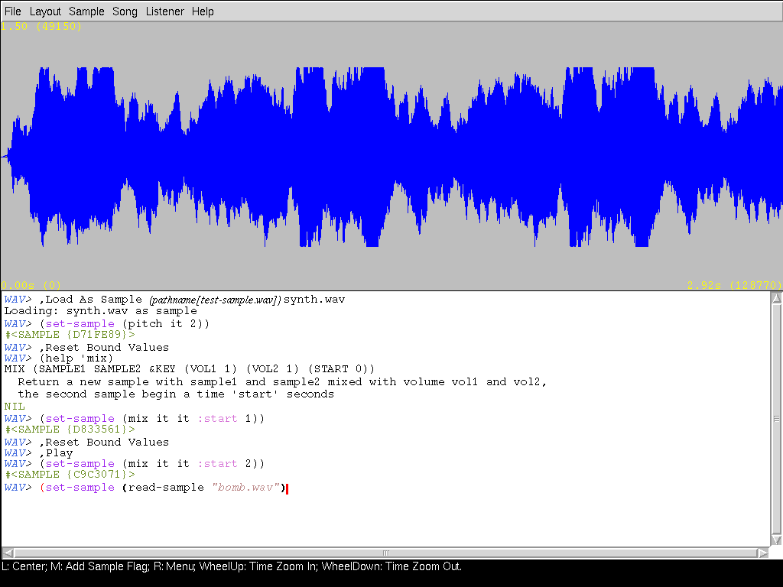
wav
Formato de sonido digital, abreviación de wave, propio del SO Windows y sistemas compatibles. Es un formato generalmente sin compresión.
Índice

Slide 10

imagen
Representación visual de un objeto, puede ser imagen analógica (impresa en papel, en celuloide, etc) o imagen digital.
Propiedades: color, textura.
Índice

Slide 11

imagen digital
Imagen formada por una matriz de píxeles, las dimensiones consideran longitud y anchura, la calidad se mide por la profundiad de pixel
tipos: jpg, gif, png, bmp, tif, pcx, raw.
Índice

Slide 12



jpg
Acrónimo de Joint Photopgraphic Expert Group, tipo de formato de almacenamiento de imagen digital que permite diferentes grados de compresión, siempre con pérdidas.
Es el formato utilizado para poner fotografías en la web.
sin compresión calidad máxima 54 KB | con compresión calidad media 19 KB | con compresión calidad baja 13 KB
Índice

Slide 13
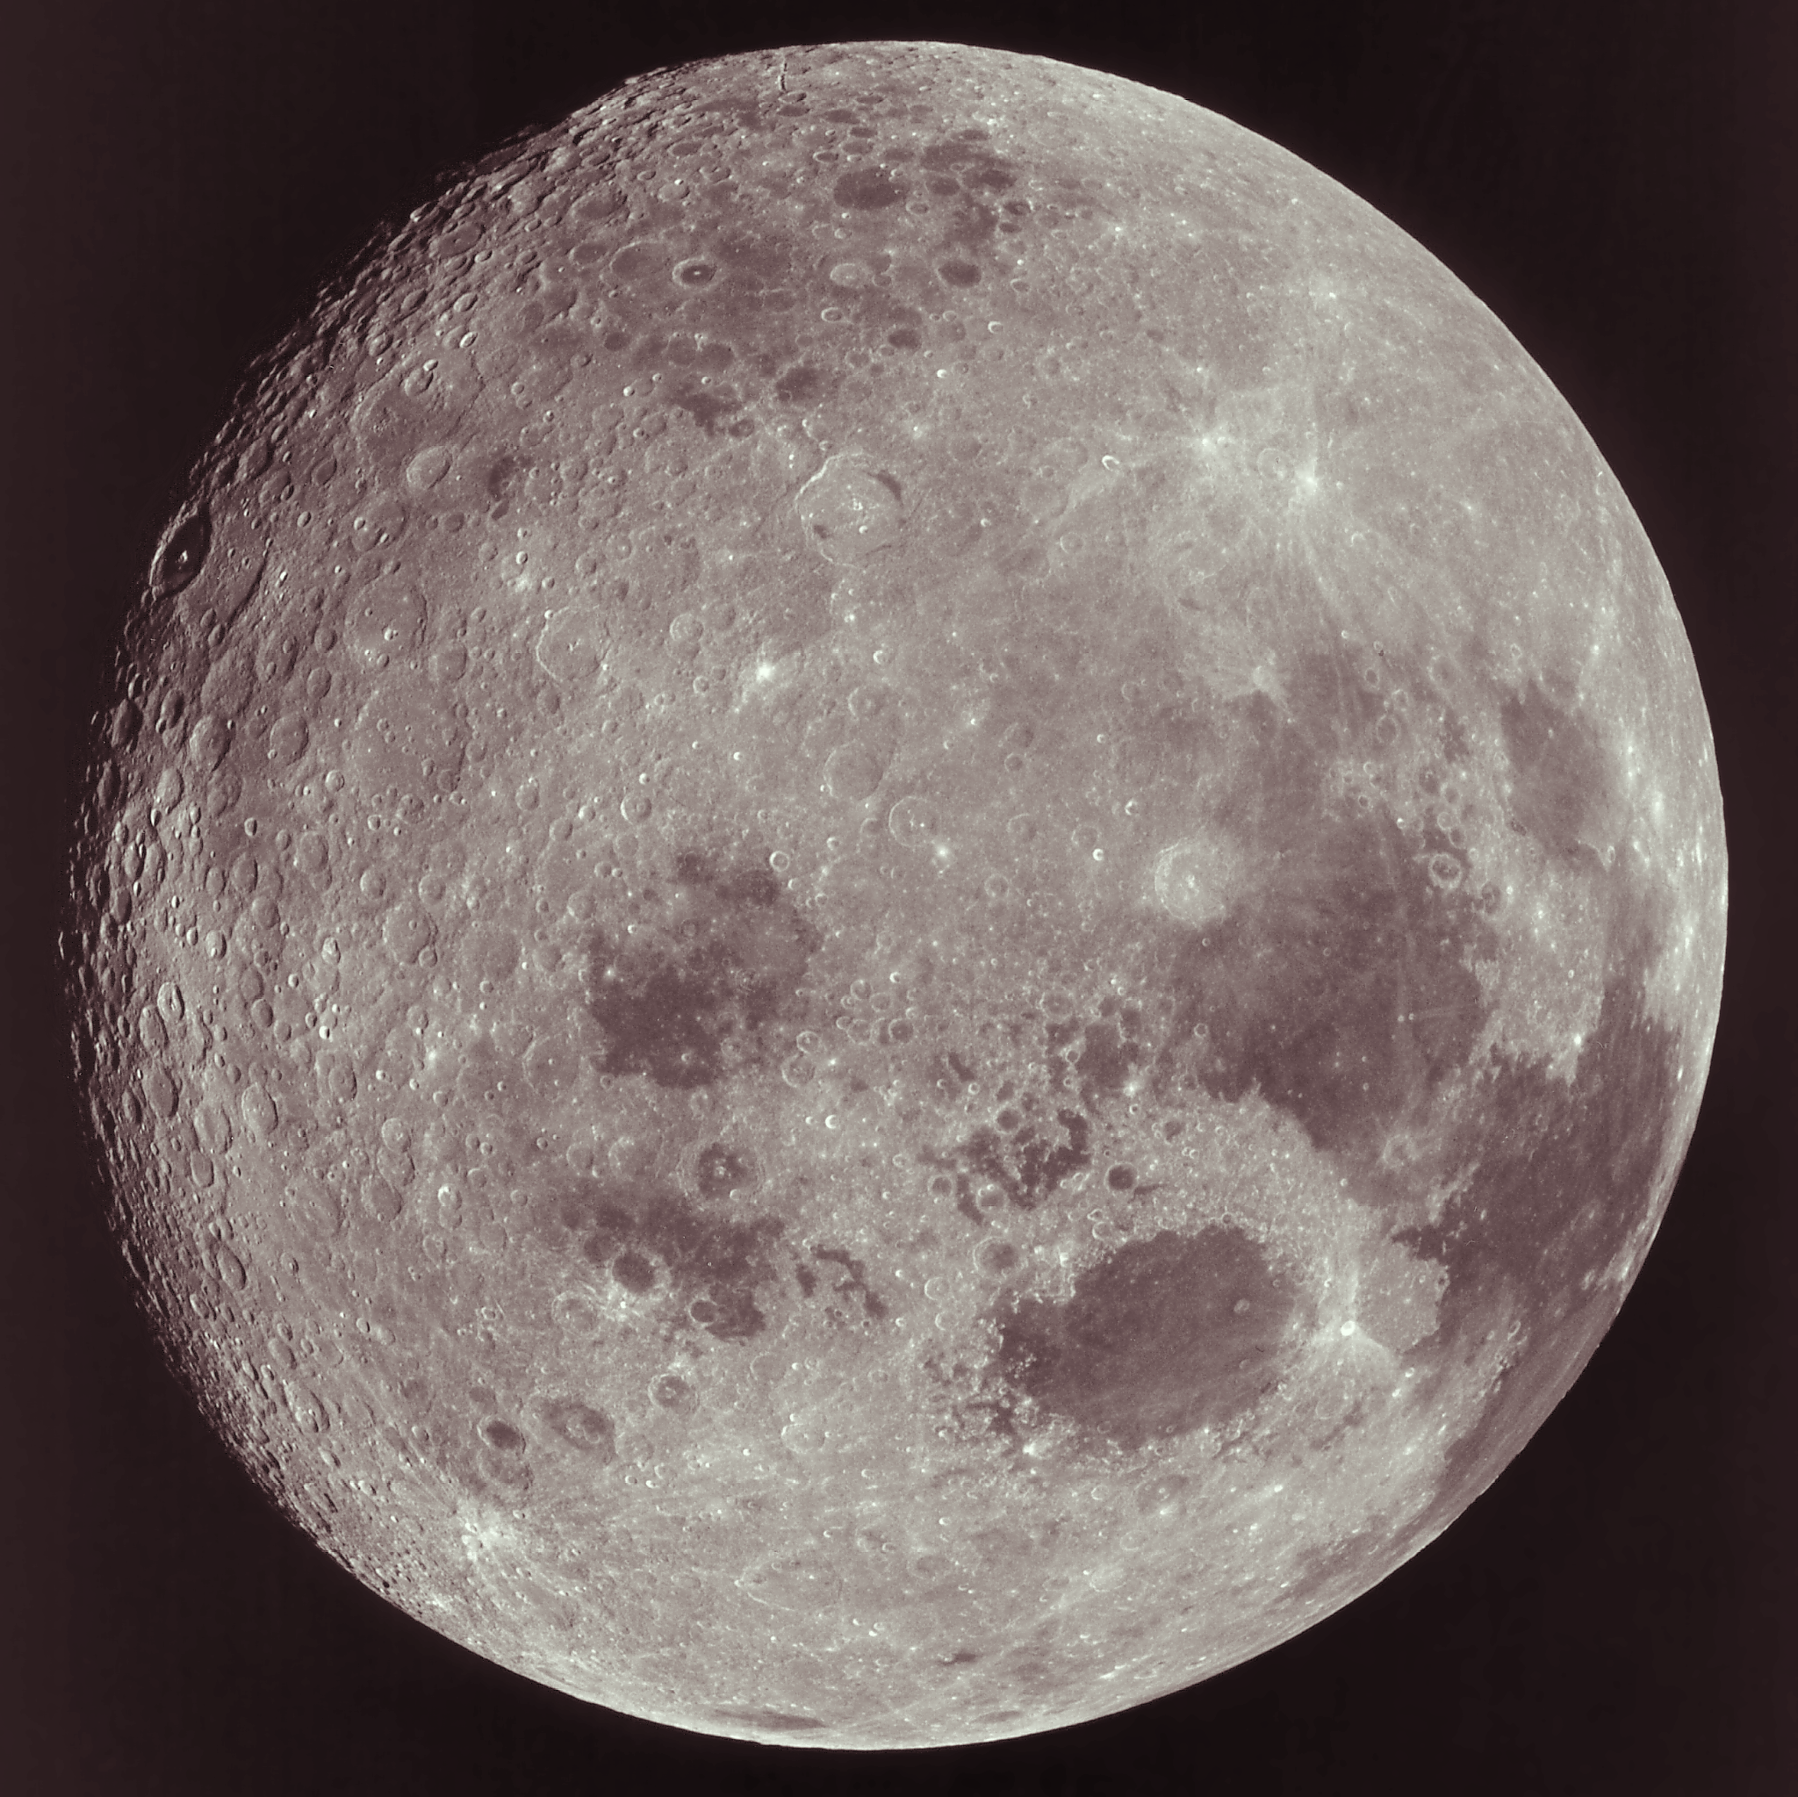
gif
Acrónimo de Graphics Interchange Format, formato de imagen digital, creado por CompuServe, utiliza el algoritmo de compresión sin pérdida LZW, permite transparencias de 1 bit (un color), también ofrece la posibilidad de crear animaciones (gif animado), permite entrelazado y usa color indexado.
Índice

Slide 14

png
png (pronunciado ping) son las siglas de Portable Network Graphics, un formato de compresión de imágenes aprobado por el World Wide Web Consortium (W3C)como sustituto del formato .gif.
Los archivo tipo .gif utilizan un algoritmo de compresión de datos que está patentado, mientras que el formato .png no está patentado y no necesita licencia para su utilización.
Índice

Slide 15

bmp
Acrónimo de BitMaP, o mapa de bits, tipo de formato de imagen digital que no utiliza compresión.
Índice

Slide 16

tif
tif extensión para archivos tiff
Acrónimo de Tagged Imagen File Format, formato de fichero de imagen con marcas o etiquetas (tag), formato de imagen digital.
Índice

Slide 17
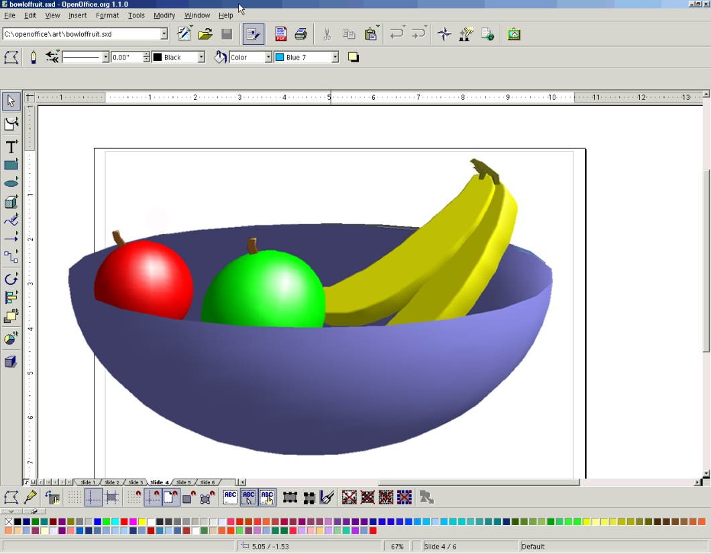
pcx
acrónimo de PiCture eXchange, formato de imagen utilizado solo en ordenadores compatibles IBM, utiliza una paleta de color estándar VGA, no permite canal alfa, admiten compresión de tipo RLE.
Índice

Slide 18

raw
Formato de sonido digital carente de cabecera y que al abrirlo hay que especificar la resolución, frecuencia de muestreo y número de canales.
formato de imagen digital sin compresión
Índice

Slide 19
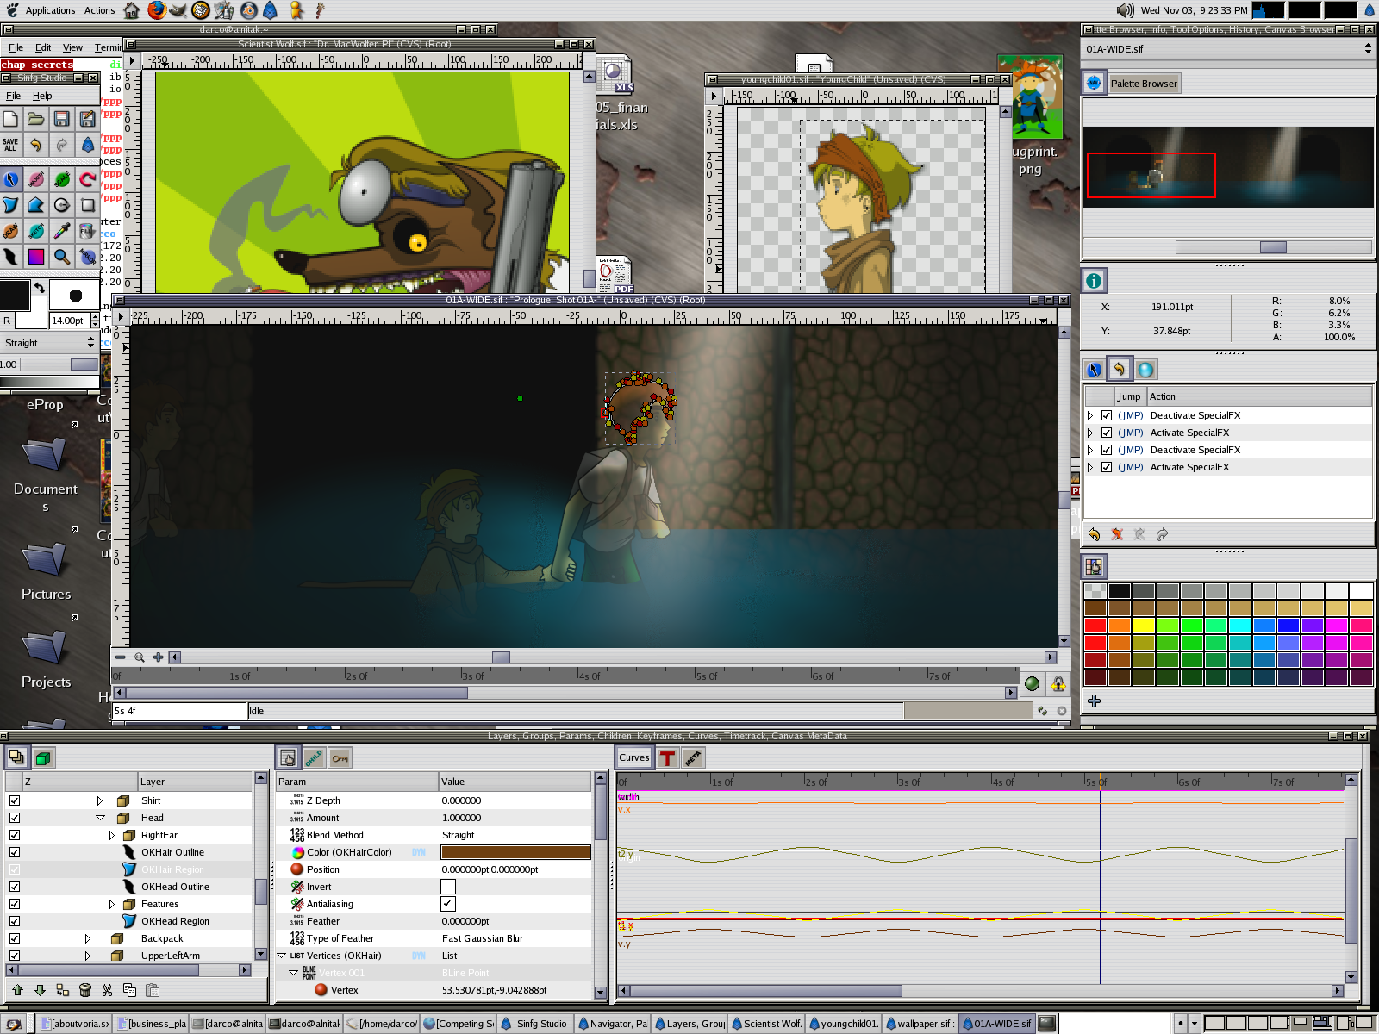
animación
Proceso visual de representar movimiento basado en la propia ilusión del mismo al proyectar imágenes de forma secuencial.
Índice

Slide 20
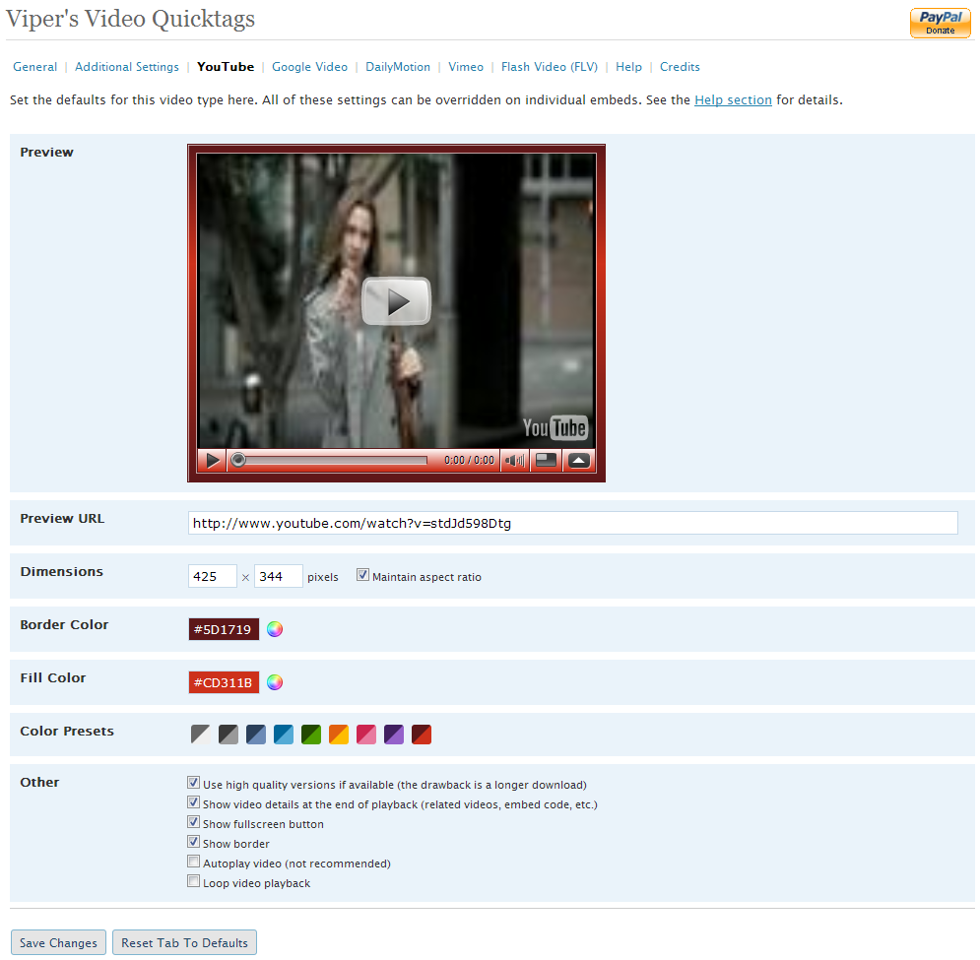
vIdeo
Sistema de almacenamiento de secuencias de imágenes y sonidos, puede ser analógico o digital.
Índice

Slide 21

vídeo digital
Sístema de almacenamiento de secuencias de imágenes y sonidos mediante un proceso de digitalización.
Formatos: MPEG, AVI, wmv, mov, DivX, XVid.
Índice

Slide 22
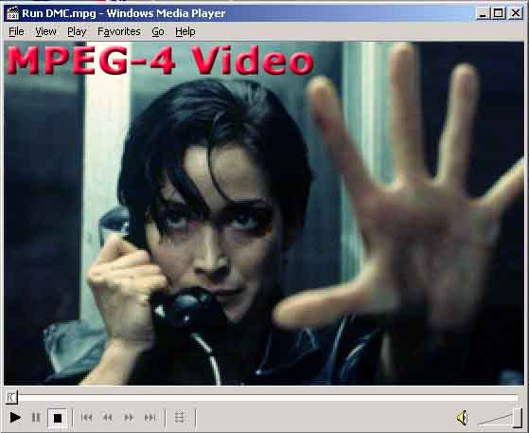
MPEG
Acrónimo de Moving Picture Experts Group, estándar de codificación de audio y vídeo digitales que permite su difusión fácil a través de internet.
Tipos: se han desarrollado diferentes formatos de compresión MPEG: MPEG-1, MPEG-2, MPEG-3. MPEG-4, MPEG-7, MPEG-21. El más extendido es MPEG-4, que tiene protección copyright aunque existe una versión compatible de distribución libre, el formato XVid.
Ejemplo vídeo mpeg
Índice

Slide 23
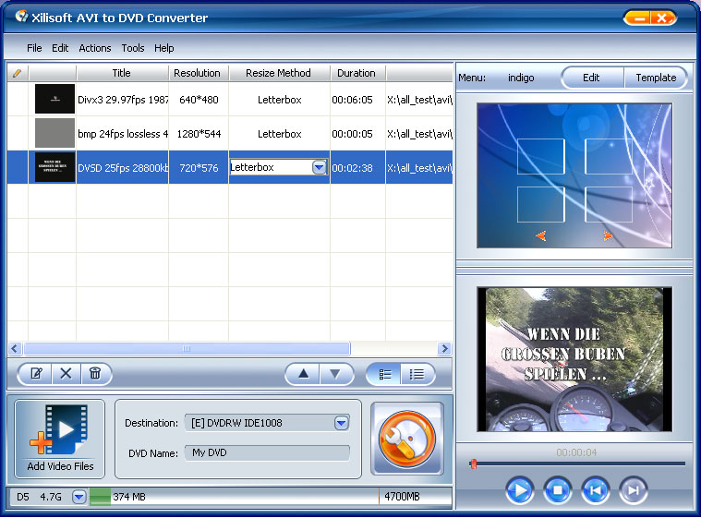
AVI
Acrónimo de Audio Video Interleave, intercalado de audio y vídeo, formato de vídeo digital diseñado por Microsoft, mediante un programa externo o códec permite interpretar los flujos de audio y vídeo.
Índice

Slide 24
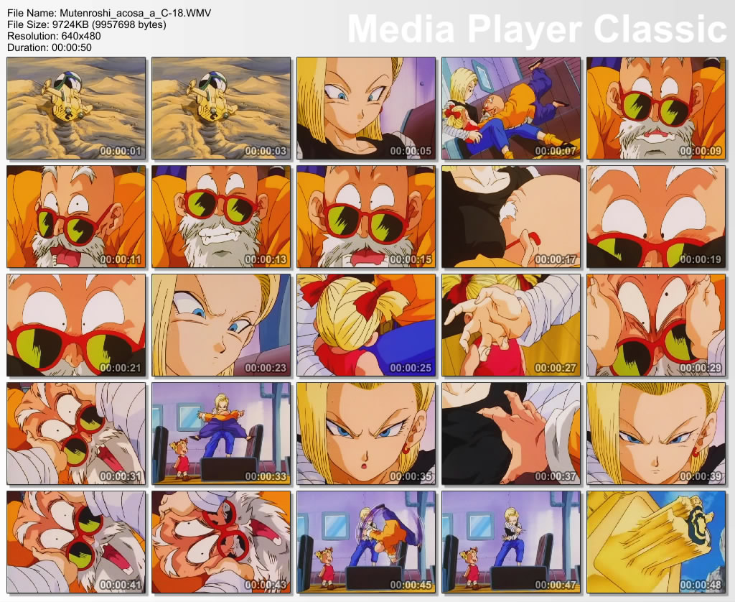
wmv
Acrónimo de Windows Media Video formato de almacenamiento de vídeo digital comprimido desarrollado por Microsoft.
Índice

Slide 25
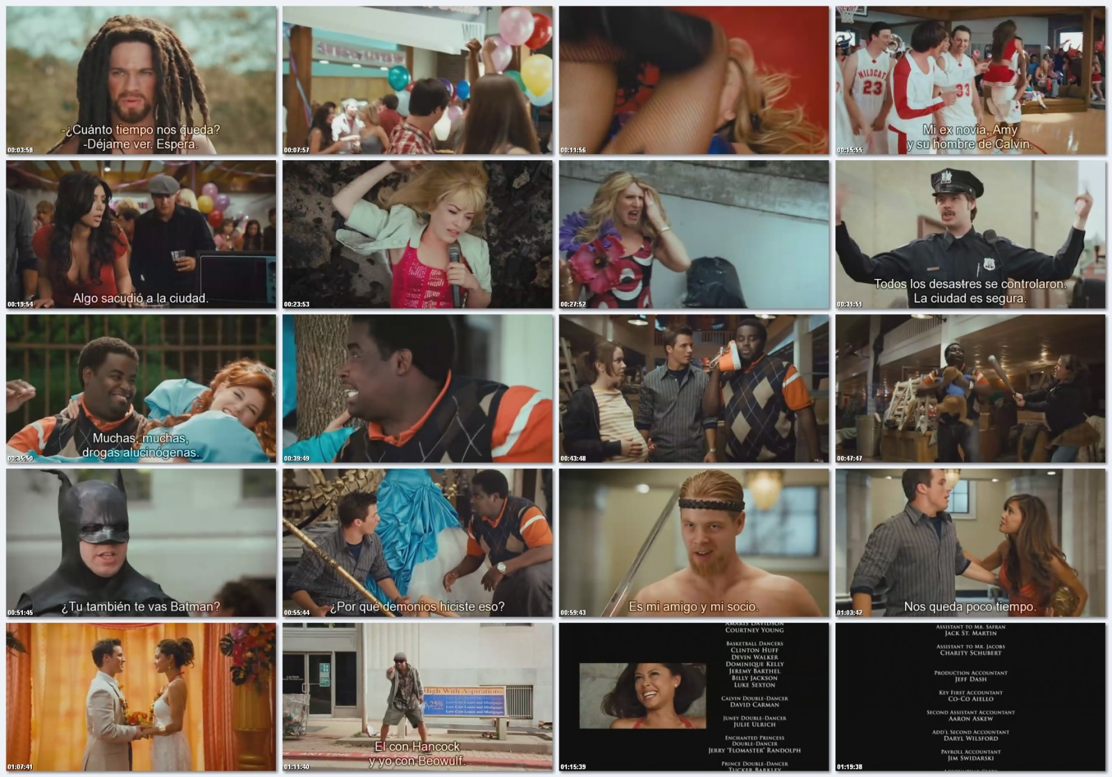
mov
Formato de vídeo digital desarrollado para QuickTime.
Índice

Slide 26
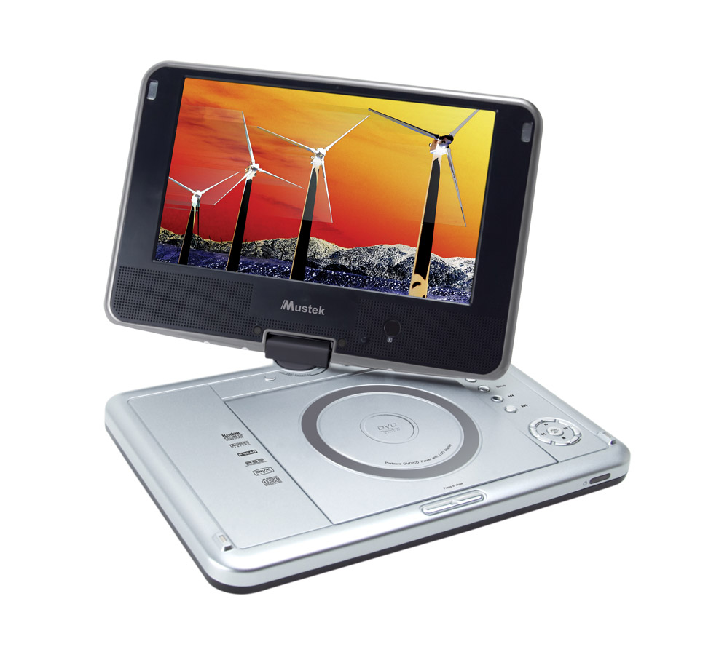
DivX
Formato o códec de vídeo digital comprimido, basado en un formato mpeg.
Índice

Slide 27
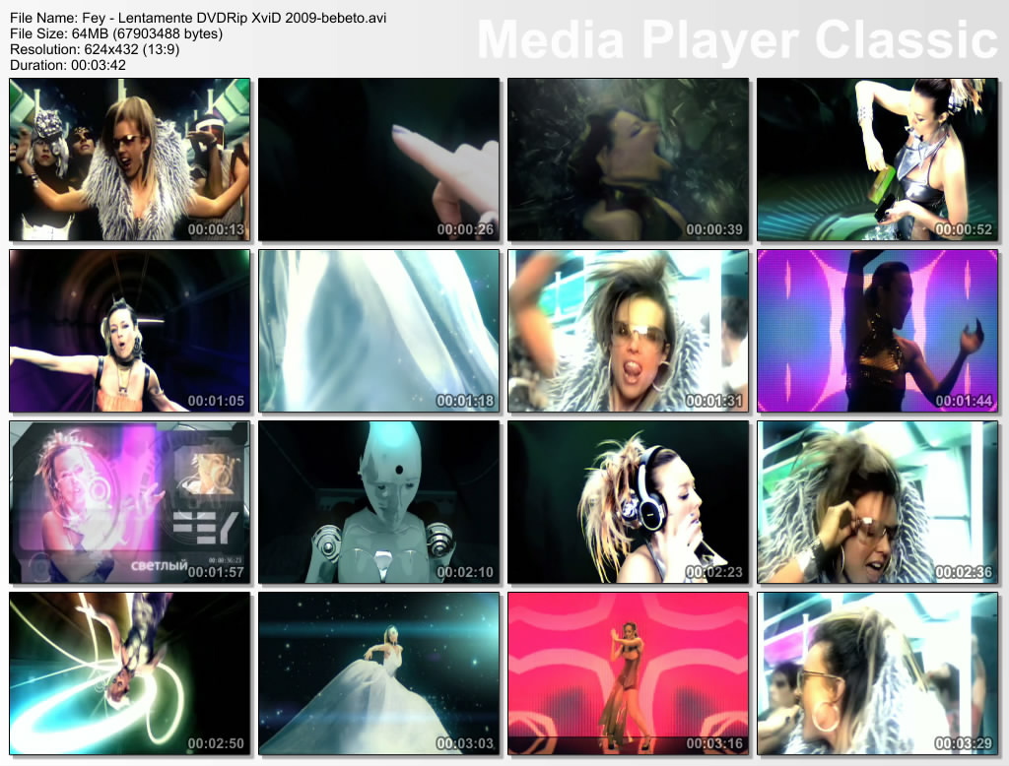
XVid
Biblioteca de códecs de video que sigue el estándar MPEG-4. Es libre, multiplataforma y de código abierto, y es desarrollado por una comunidad de voluntarios de todo el mundo. El video generalmente se combina con audio MP3 o AC3.
Índice

